Slide 1
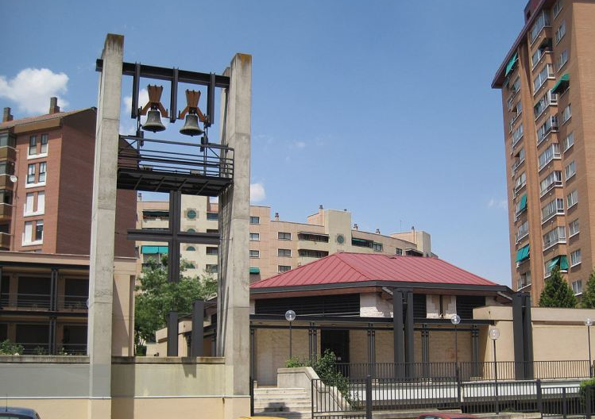
DOMINGO, DÍA DEL SEÑOR
¡BIENVENIDOS!
COMUNIDAD PARROQUIAL CRISTO REDENTOR –VALLADOLID
ORIENTADA A NIÑOS, PREADOLESCENTES Y FAMILIAS

Slide 2
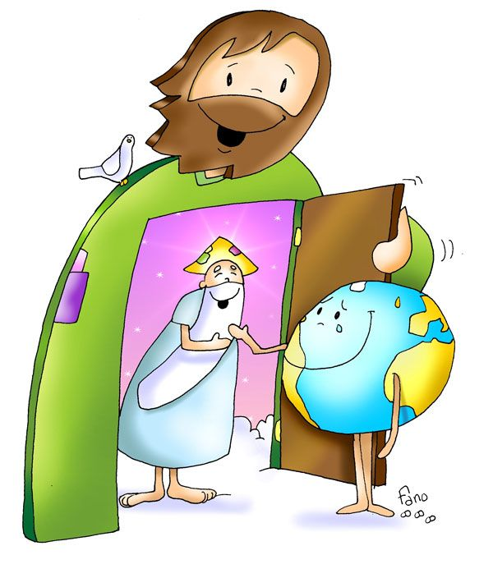
DIOS ESTÁ AQUÍ
Dios está aquí, ¡está aquí!
Tan cierto como el aire que respiro;
tan cierto como la mañana se levanta;
tan cierto como que este canto lo puedes oír.
Lo puedes oír sentado entre tus compañeros;
lo puedes oír cantando con nosotros aquí;
lo puedes llevar cuando por esa puerta salgas;
lo puedes guardar muy dentro de tu corazón.
Dios está aquí, ¡está aquí!
Tan cierto como el aire que respiro;
tan cierto como la mañana se levanta;
tan cierto como que este canto lo puedes oír.

Slide 3
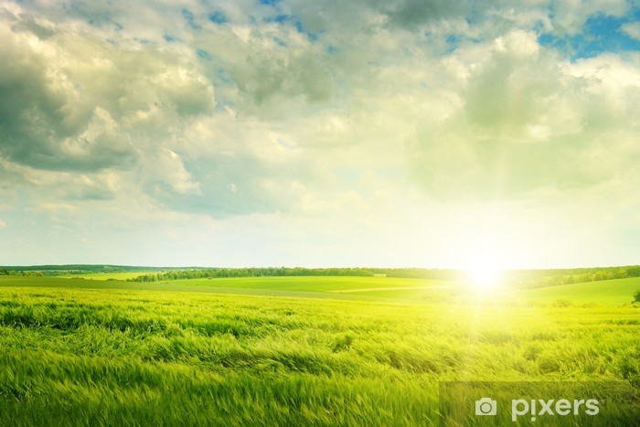
GLORIA AL SEÑOR
GLORIA al Señor que vive en el Cielo.
GLORIA al Señor que vive en la Tierra.
GLORIA al Señooooor
GLORIA al Señooooor
Que nos pide ayuda a los hombres de HOY.

Slide 4
LITURGIA DE LA PALABRA

Slide 5
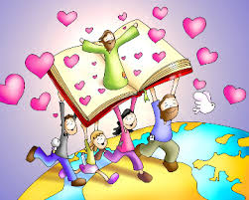
¡¡¡ALELUYA!!!
Aleluya cantará
quien perdió la esperanza,
y la tierra sonreirá.
Aleluya. (bis)

Slide 6
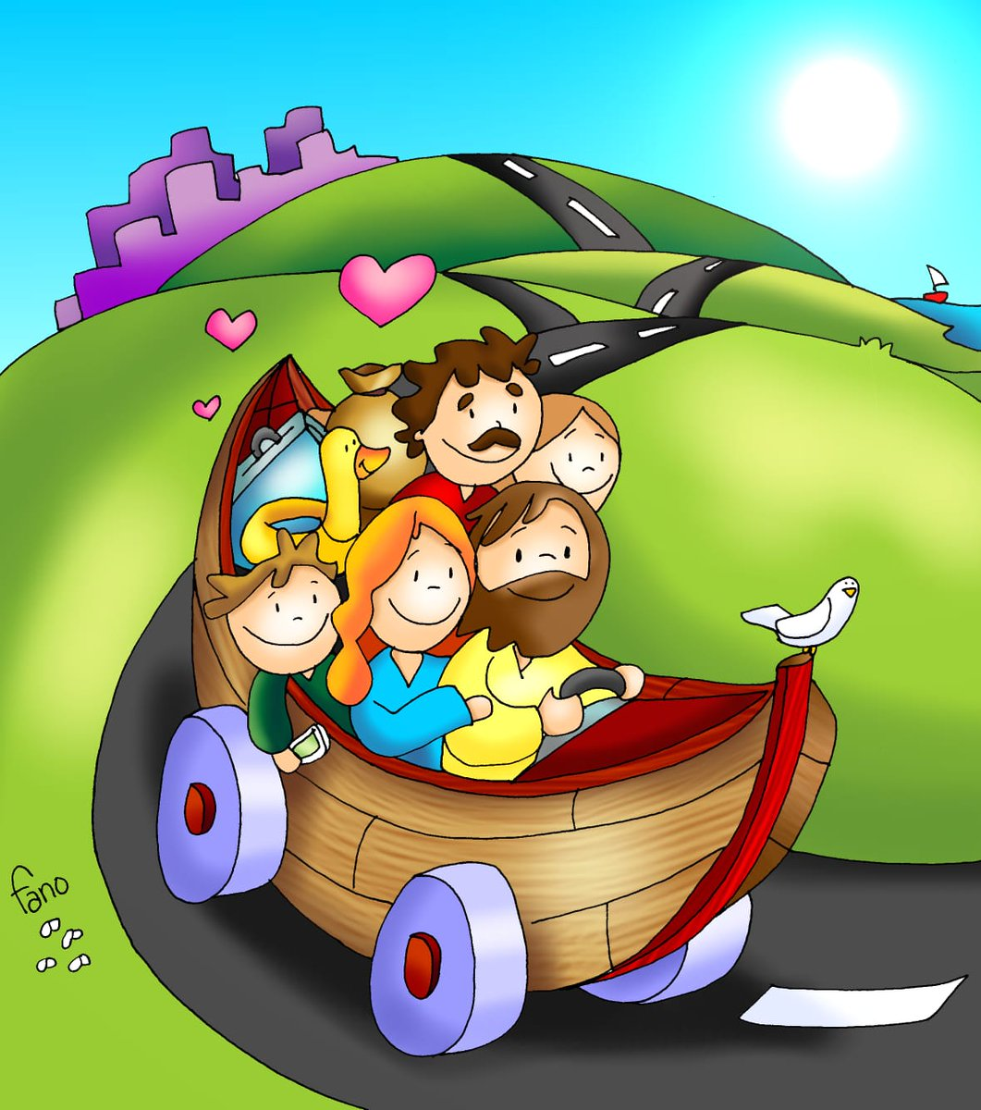
TIEMPO ORDINARIO

Slide 7
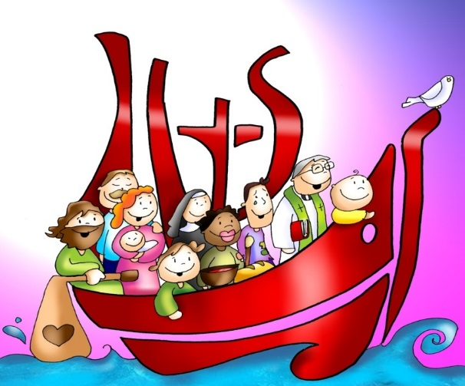
CREDO de los apóstoles
Creo en Dios, Padre Todopoderoso,
Creador del cielo y de la tierra.
Creo en Jesucristo, su único Hijo,
Nuestro Señor, que fue concebido por
obra y gracia del Espíritu Santo,
nació de Santa María Virgen;
Padeció bajo el poder de Poncio Pilato,
fue crucificado, muerto y sepultado,
descendió a los infiernos,
al tercer día resucitó de entre los muertos,
subió a los cielos y está sentado a la
derecha de Dios, Padre todopoderoso.
Desde allí ha de venir a juzgar
a vivos y muertos.
Creo en el Espíritu Santo,
la santa Iglesia católica,
la comunión de los santos,
el perdón de los pecados,
la resurrección de la carne
y la vida eterna.
Amén.

Slide 8
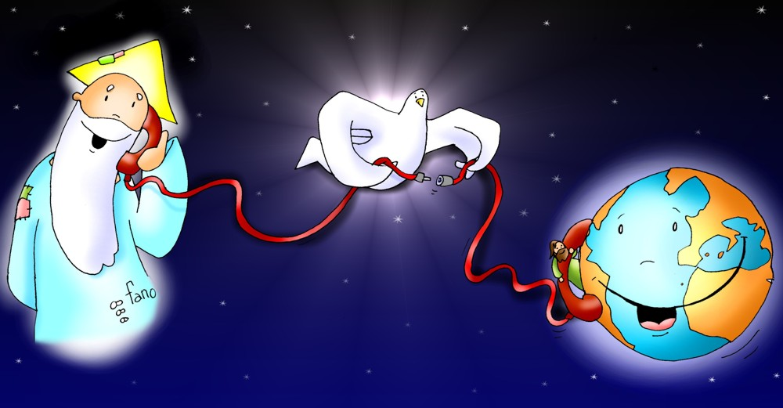
Respondemos:
Te rogamos óyenos

Slide 9
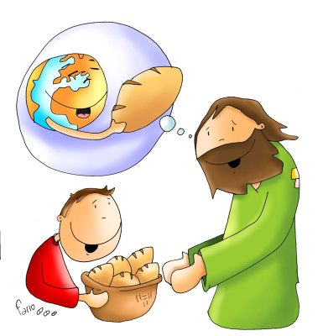
OFRENDA DE AMOR
Por los niños que empiezan la vida,
por los hombres sin techo ni hogar,
por los pueblos que sufren la guerra,
te ofrecemos el vino y el pan.
Pan y vino sobre el altar
son ofrendas de amor,
pan y vino serán después
tu Cuerpo y Sangre Señor.

Slide 10
“Orad, hermanos, para que este sacrificio, mío y vuestro,
sea agradable a Dios, Padre todopoderoso “
Todos: “El Señor reciba de tus manos este sacrificio, para alabanza y gloria de su Nombre, para nuestro bien y el de toda su Santa Iglesia”

Slide 11
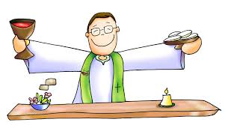
PLEGARIA EUCARÍSTICA
El Señor esté con vosotros
Y con tu espíritu.
Levantemos el corazón.
Lo tenemos levantado hacia el Señor.
Demos gracias al Señor nuestro Dios.
Es justo y necesario.

Slide 12
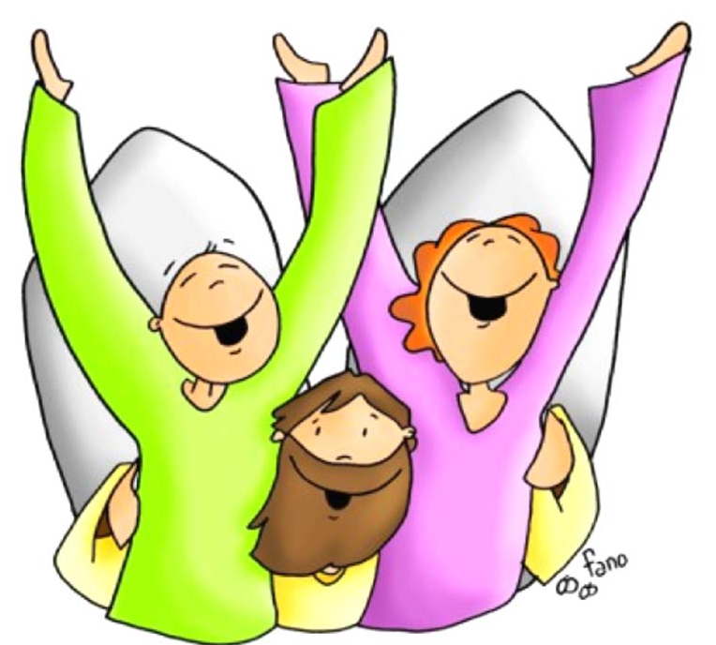
SANTO ES EL SEÑOR
Santo, Santo, Santo es el Señor,
Dios del universo.
Llenos están el cielo y la tierra
de su gloria.
Hosanna en el cielo.
Bendito el que viene
en el nombre del Señor.
Hosanna en el cielo.

Slide 13
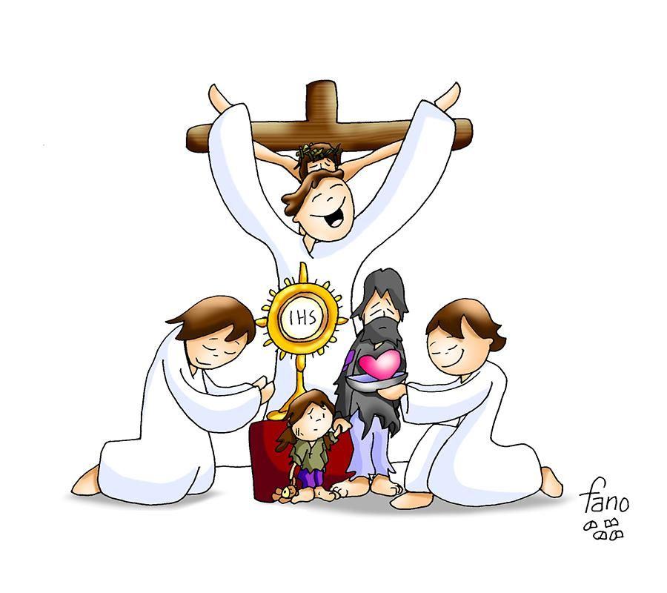
El pan y el vino se transforman en el Cuerpo y en la Sangre de Jesús.
CONSAGRACIÓN

Slide 14
Éste es el Sacramento de nuestra fe.
Todos: Anunciamos tu muerte,
proclamamos tu Resurrección.
¡Ven, Señor Jesús!

Slide 15
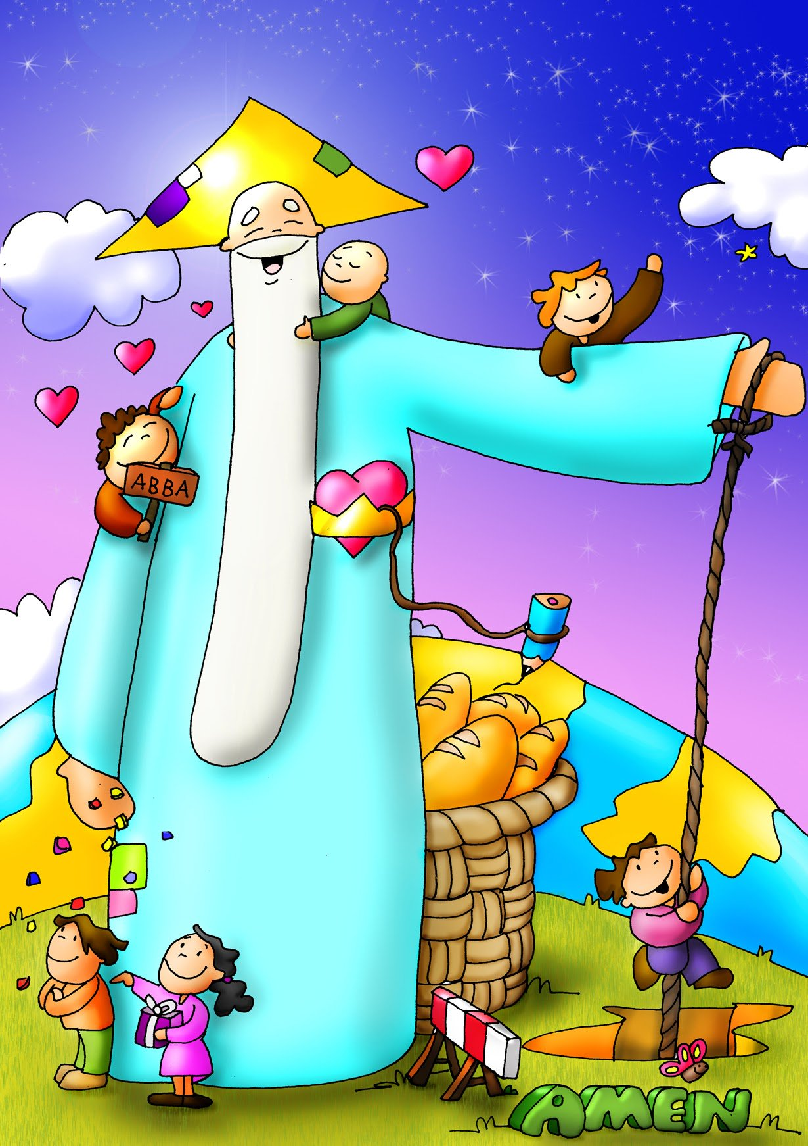
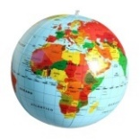
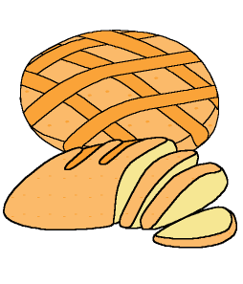
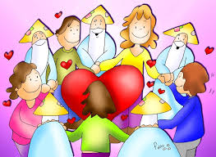
Padre Nuestro
que estás en el
Santificado sea tu nombre
Venga a nosotros tu
Hágase tu voluntad
en la como en el
Danos hoy nuestro de cada día
Perdona nuestras ofensas
como también nosotros
perdonamos a los que nos ofenden
No nos dejes caer en la tentación
y líbranos del mal.

Slide 16
… esperamos la venida gloriosa de nuestro Señor Jesucristo.
Todos: Tuyo es el Reino, tuyo el poder y la gloria, por siempre, Señor.

Slide 17
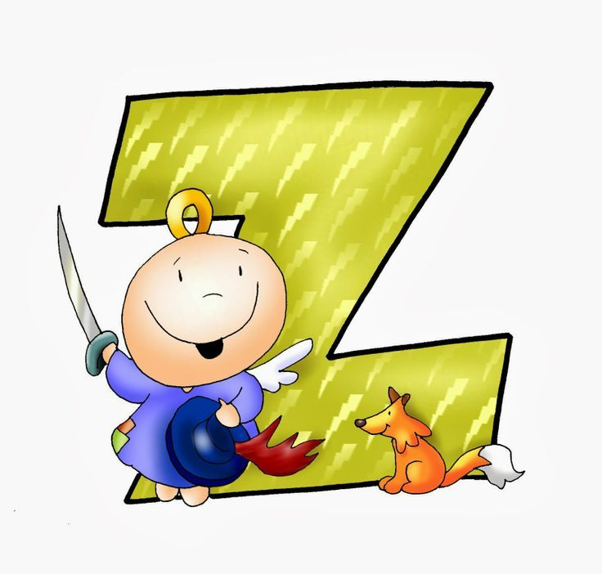
RITO DE LA PAZ
… La paz del Señor esté siempre con vosotros.
Todos: Y con tu espíritu.
… Daos fraternalmente la paz

Slide 18
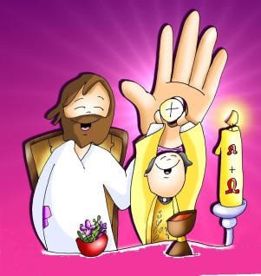
PON TU MANO
Pon tu mano en la mano de aquél que te da la mano;
pon tu mano en la mano de aquél que te dice ven.
El será tu amigo hasta la eternidad.
Pon tu mano en la mano de aquél que te dice ven.

Slide 19
Éste es el Cordero de Dios que quita el pecado del mundo. Dichosos los invitados a la mesa del Señor.
Todos:
Señor, no soy digno de que entres en mi casa, pero una palabra tuya bastará para sanarme.

Slide 20
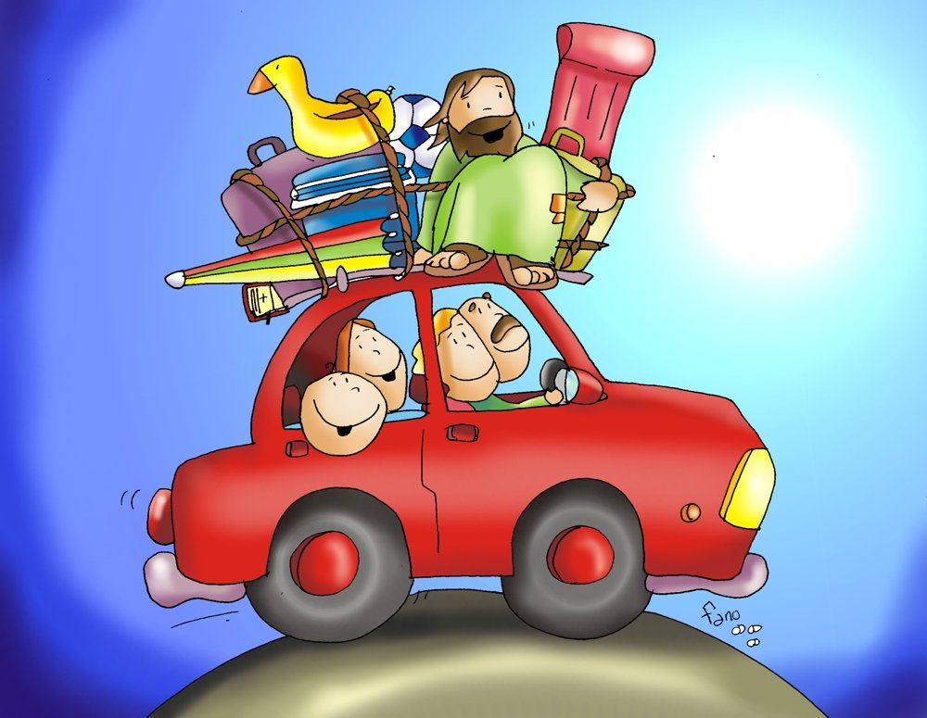
TIEMPO ORDINARIO

Slide 21
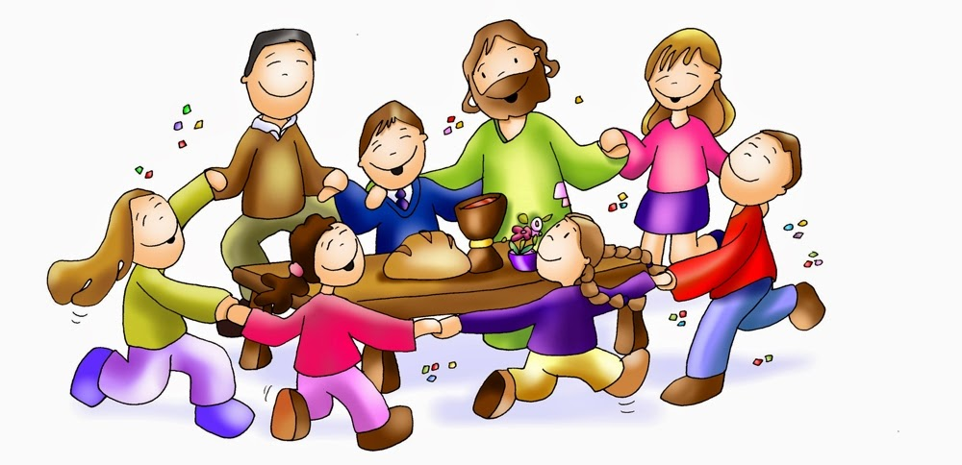
EL SEÑOR DIOS NOS AMÓ
El Señor Dios nos amó como nadie amó jamás.
Él nos guía como estrella cuando no existe la luz.
Él nos da todo su amor mientras la fracción del pan.
Es el pan de la amistad, el pan de Dios.
Es mi cuerpo: tomad y comed.
Esta es mi sangre: tomad y bebed.
Pues yo soy la Vida, yo soy el Amor.
Oh, Señor, condúcenos hasta tu amor.
1/3

Slide 22
El Señor Dios nos amó como nadie amó jamás.
Sus paisanos le creían hijo de un trabajador.
Como todos, Él también ganó el pan con su sudor,
y conoce la fatiga y el dolor.
Es mi cuerpo: tomad y comed.
Esta es mi sangre: tomad y bebed.
Pues yo soy la Vida, yo soy el Amor.
Oh, Señor, condúcenos hasta tu amor.
2/3

Slide 23
El Señor Dios nos amó como nadie amó jamás.
Él reúne a los hombres y les da a vivir su amor.
Los cristianos, todos ya, miembros de su cuerpo son, nadie puede separarlos de su amor.
Es mi cuerpo: tomad y comed.
Esta es mi sangre: tomad y bebed.
Pues yo soy la Vida, yo soy el Amor.
Oh, Señor, condúcenos hasta tu amor.
3/3

Slide 24
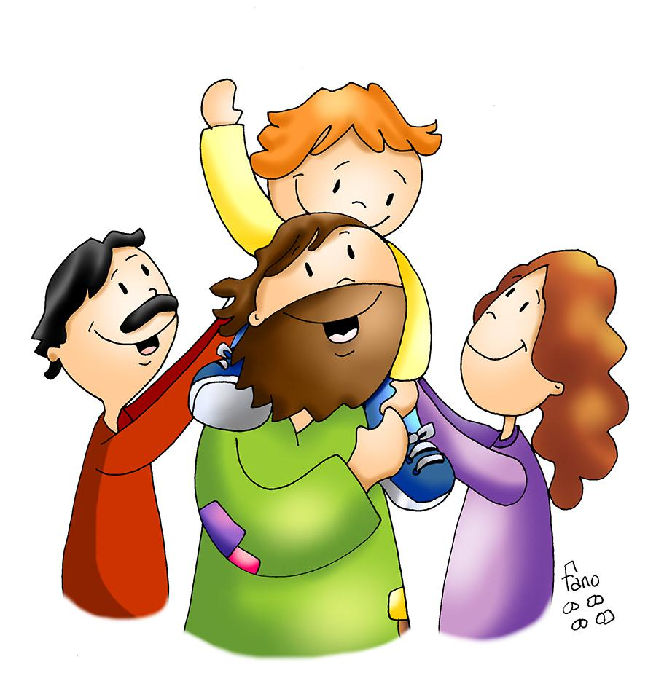
NADA NOS SEPARARÁ
Nada nos separará,
nada nos separará,
nada nos separará
del amor de Dios. (bis)

Slide 25
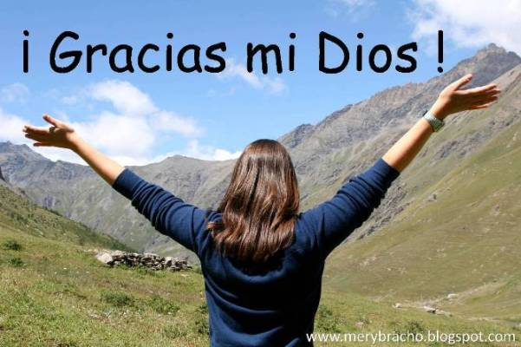
Acción de Gracias
Acción de Gracias

Slide 26
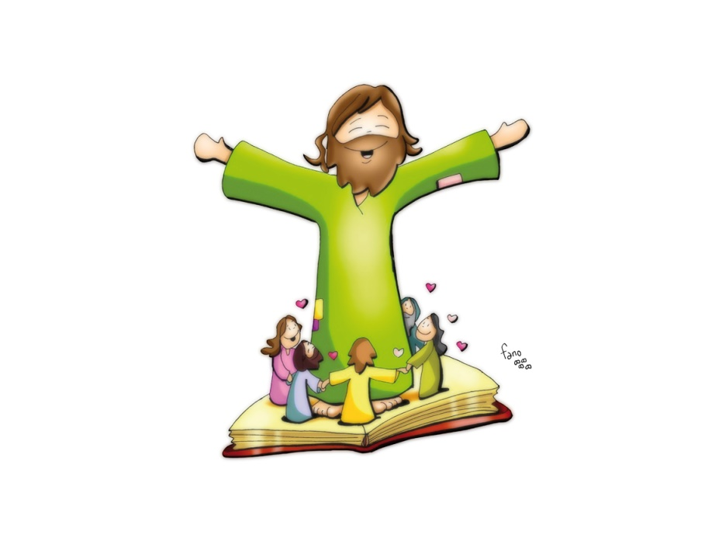
TOMADO DE LA MANO
Tomado de la mano con Jesús yo voy,
y sigo como oveja que encontró al pastor,
tomado de la mano con Jesús yo voy
a donde Él va. (bis)
Si Jesús te dice: “Amigo, deja todo y ven conmigo
donde todo es más hermoso y más feliz”.
1/3

Slide 27
Tomado de la mano con Jesús yo voy,
y sigo como oveja que encontró al pastor,
tomado de la mano con Jesús yo voy
a donde Él va.
Si Jesús me dice: “Amigo, deja todo y ven conmigo
yo mi mano pondré en la suya e iré con Él”.
2/3

Slide 28
Tomado de la mano con Jesús yo voy,
y sigo como oveja que encontró al pastor,
tomado de la mano con Jesús yo voy
a donde Él va.
Yo te llevaré, amigo, a un lugar conmigo,
donde el sol y las estrellas aún brillan más.
3/3

Slide 29
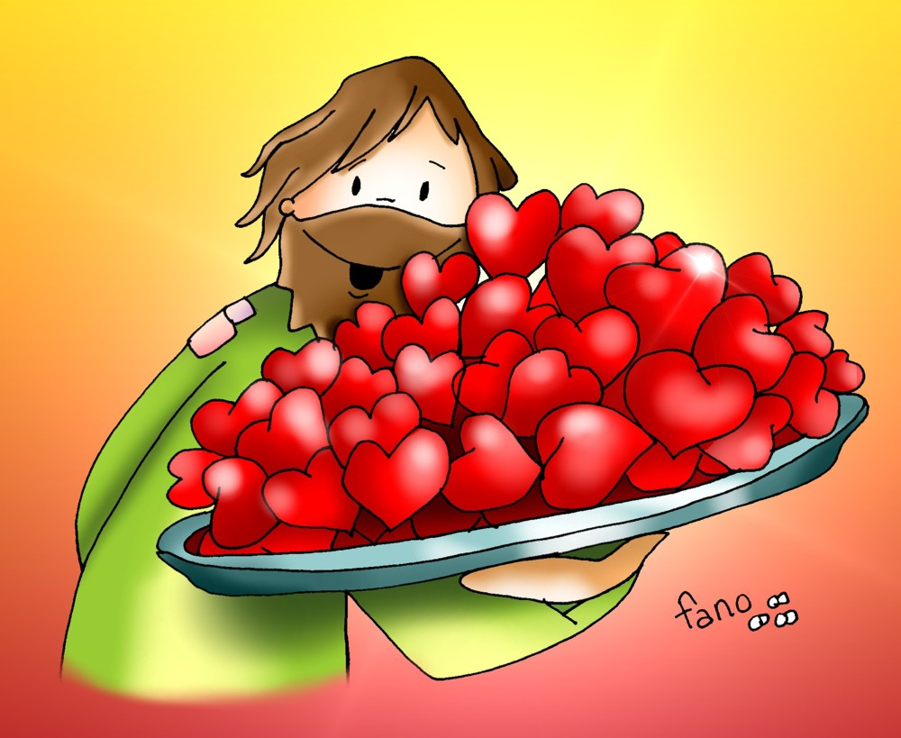
¡FELIZ DÍA DEL SEÑOR!
¡COMPÁRTELO CON LOS DEMÁS!

